Slide 1
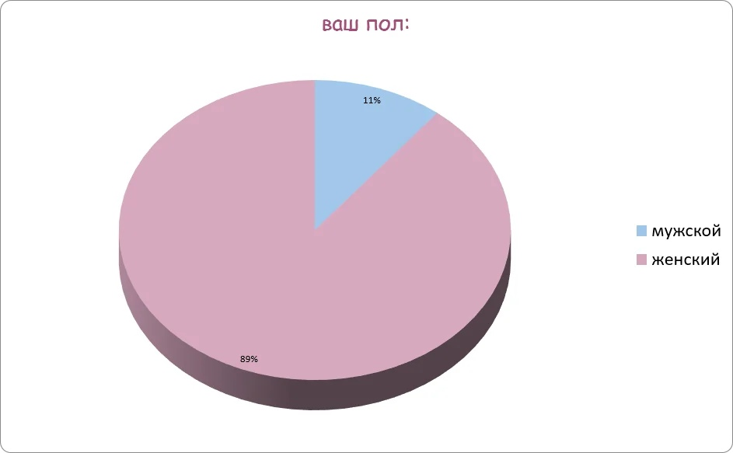

Slide 2
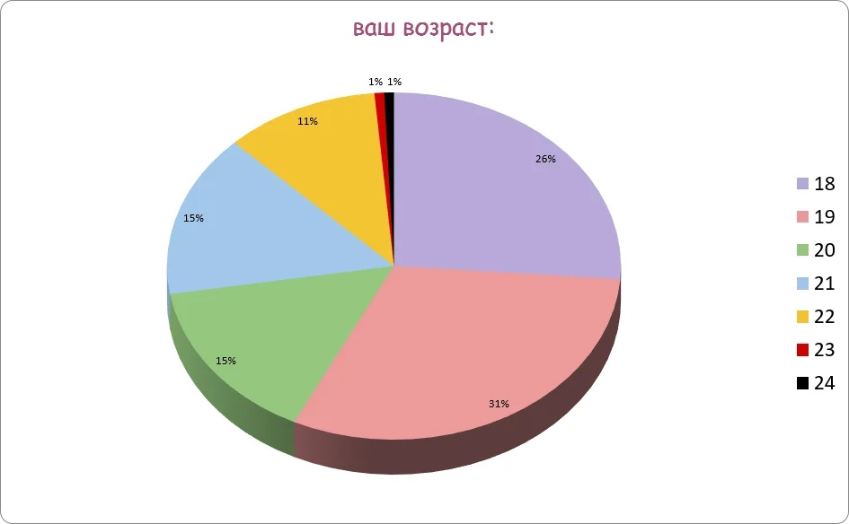

Slide 3
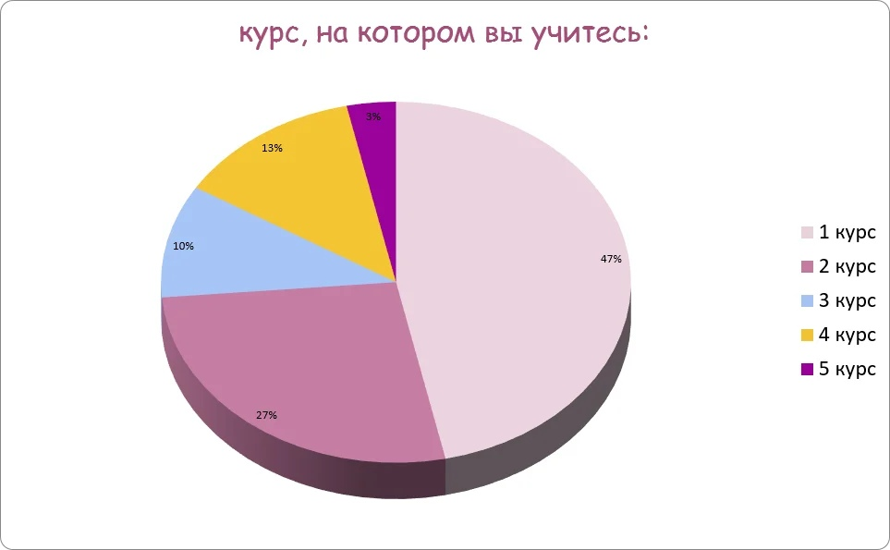

Slide 5
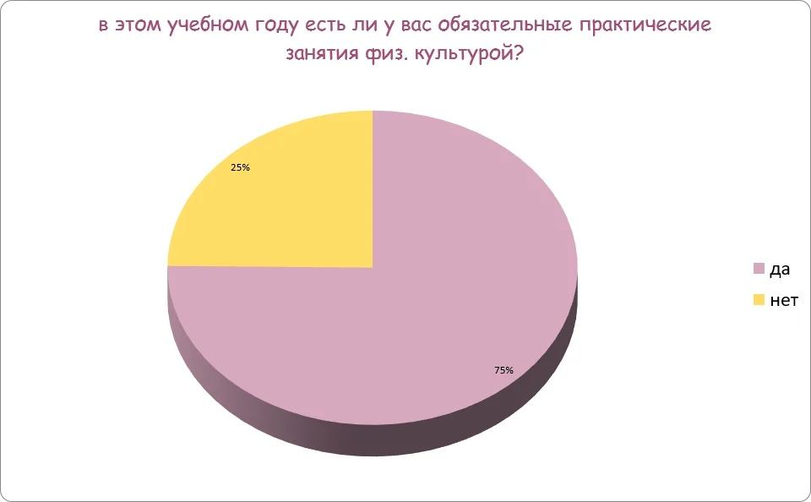

Slide 6
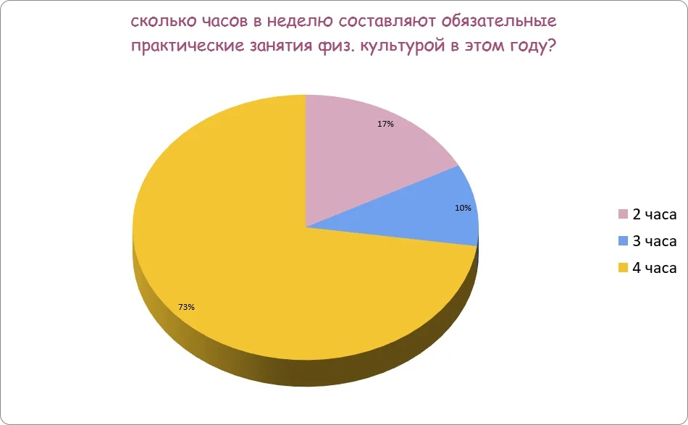

Slide 7
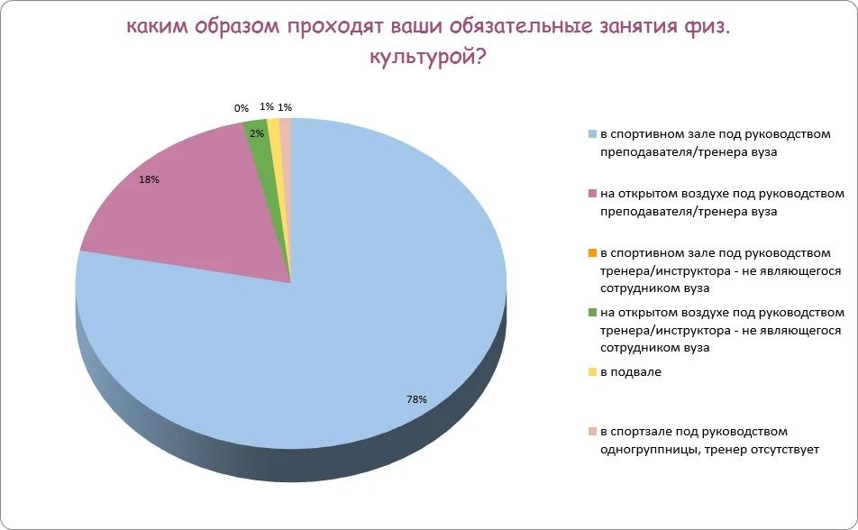

Slide 8
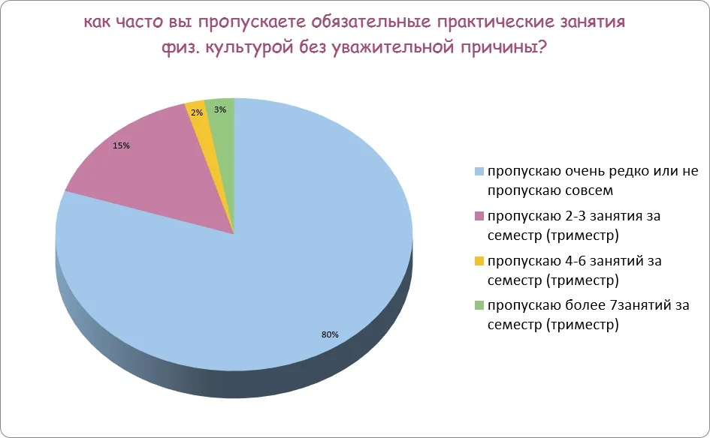

Slide 10
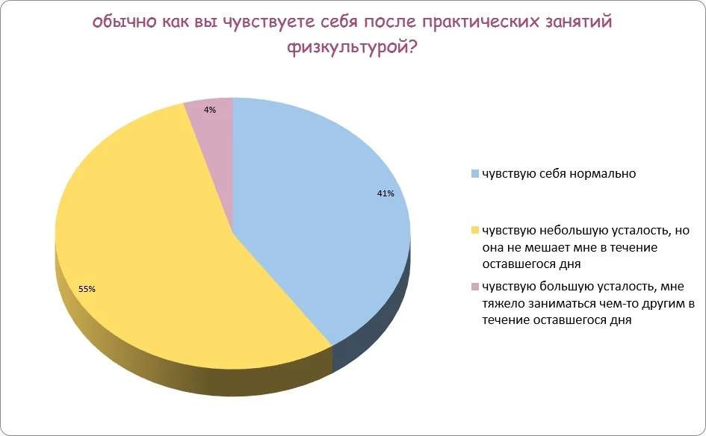

Slide 11
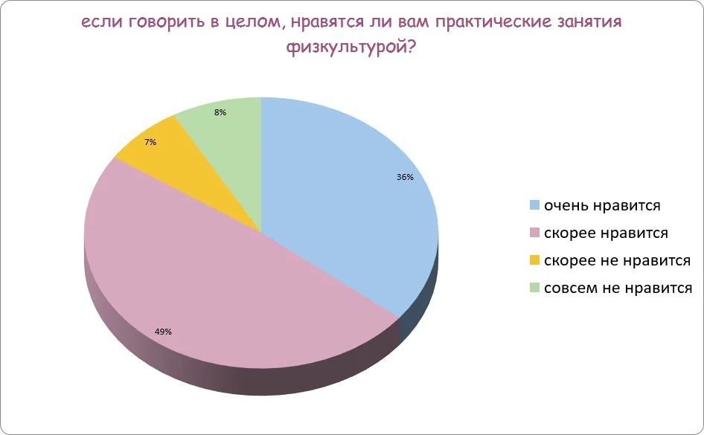

Slide 25
Как бы Вы оценили организацию этого физкультурно-спортивного мероприятия?

Slide 26
Почему Вы не участвуете в вузовских / факультетских физкультурно-спортивных мероприятиях?
Другие причины:
лень;
недостаточная подготовка к таким мероприятиям;
не занимаюсь спортом;
неинтересно;
состояние здоровья

